Slide 1

德宇创星
DEYU CHUANGXING
礼赢天下

Slide 2

德宇创星
DEYU CHUANGXING
是什么决定了客户对我们的第一印象？

Slide 3

德宇创星
DEYU CHUANGXING
人无礼则不生
事无礼则不成
国无礼则不宁

Slide 4
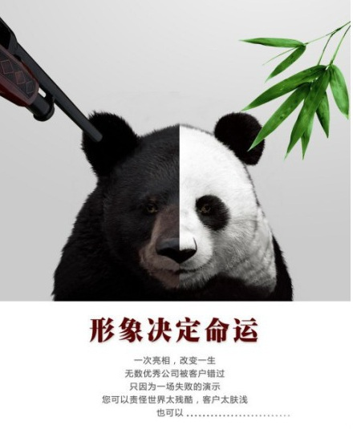

德宇创星
DEYU CHUANGXING
形象决定命运
请为这幅图
起个标题

Slide 5
德宇创星
DEYU CHUANGXING
1
仪表礼仪
目录
2
仪态礼仪
3
电话礼仪
CONTENT
4
接待礼仪

Slide 6
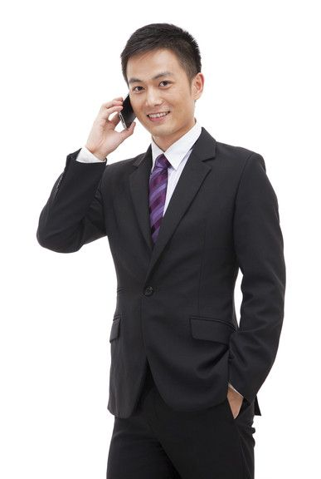
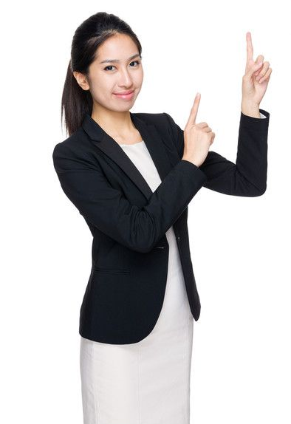
一.仪表礼仪

Slide 7
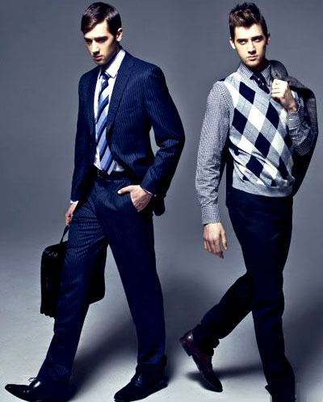
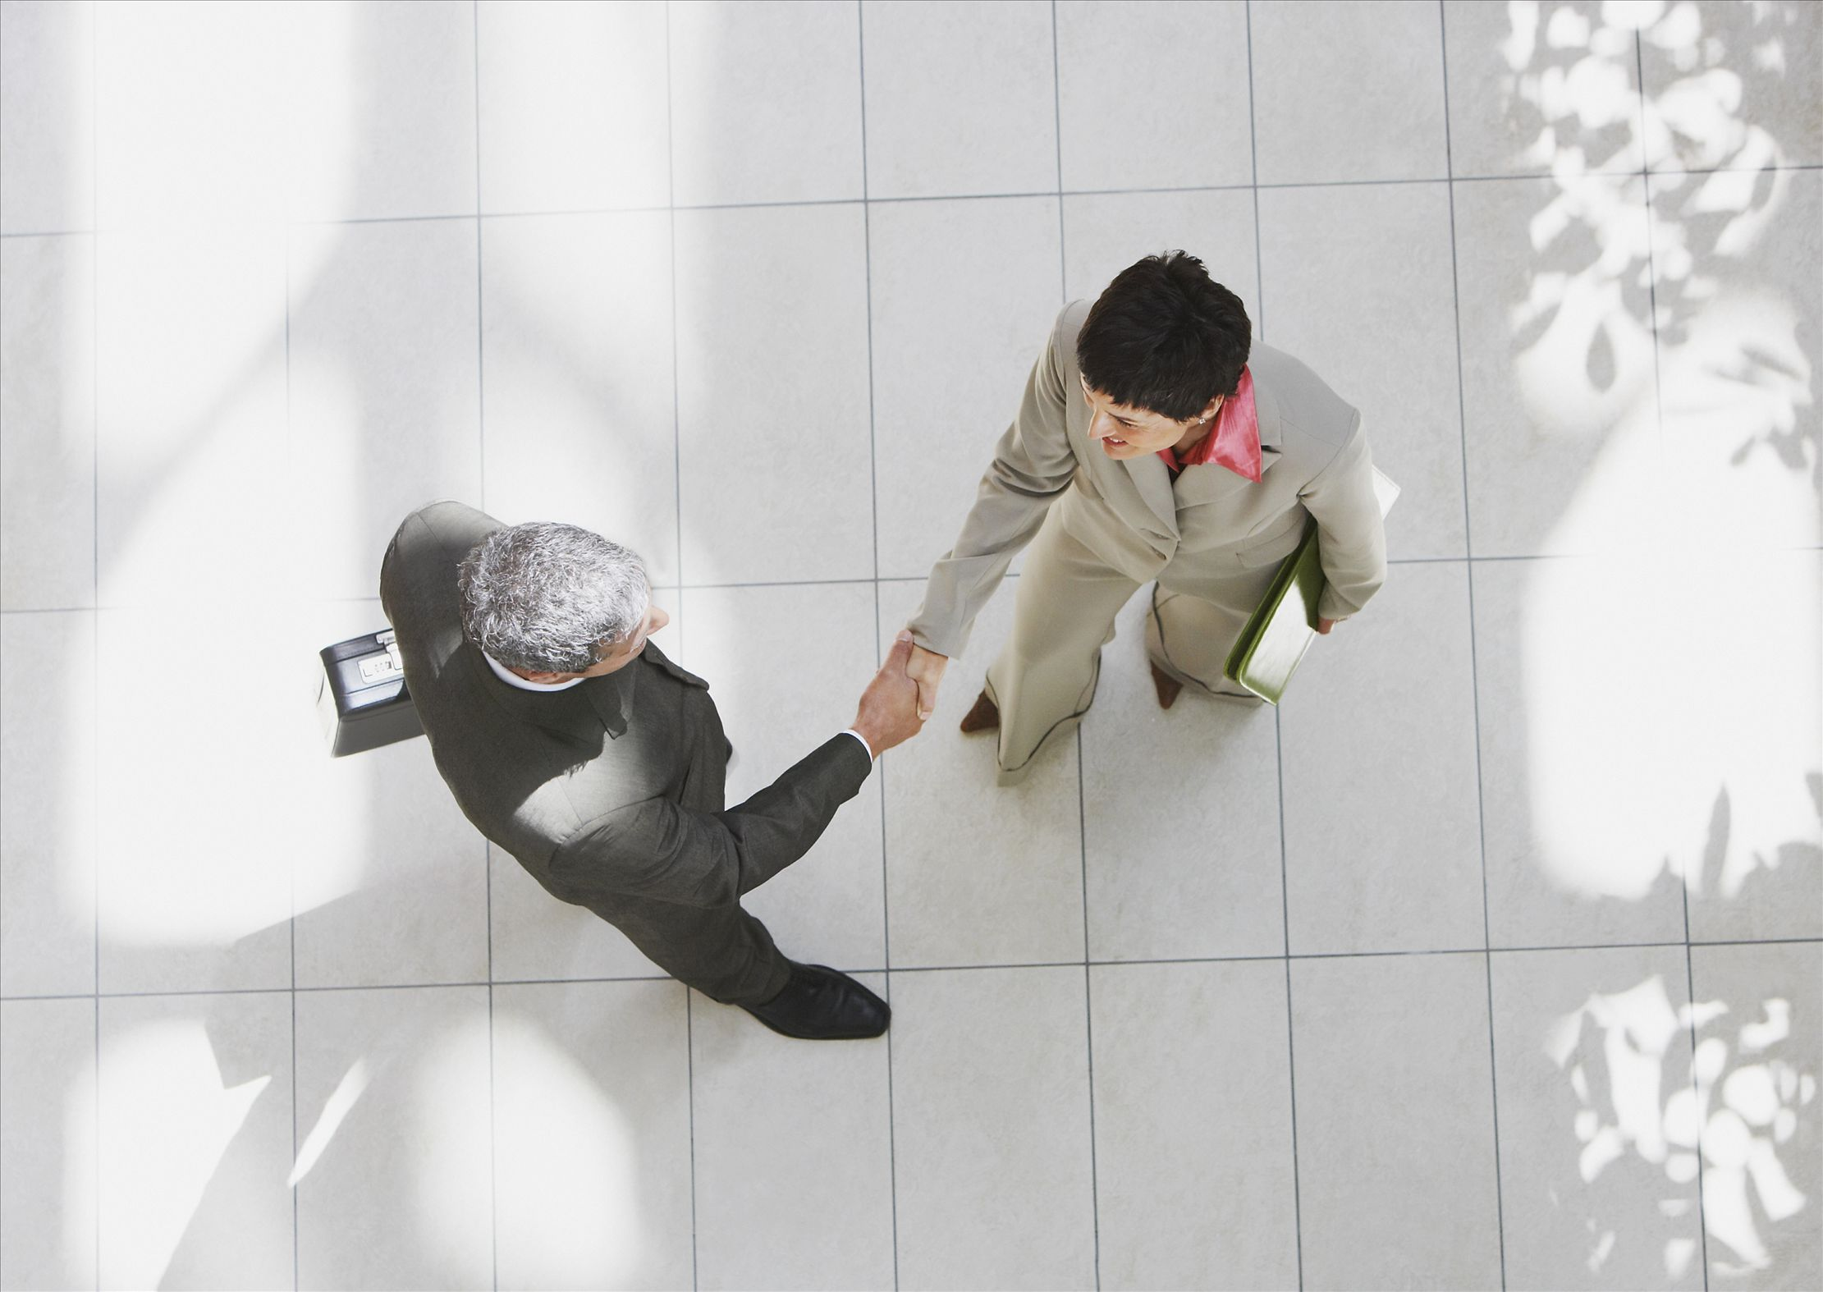

职场着装TOP原则
德宇创星
DEYU CHUANGXING
Time原则
Object原则
Place原则
着装打扮应考虑时代的变化、四季的变化及一天各时段的变化
着装打扮要考虑此行的目的
着装打扮要与场所、地点、环境相适应；场合不同，穿着应有所不同

Slide 8
职场着装六忌
德宇创星
DEYU CHUANGXING
忌过分紧身
忌过分透薄
忌过分鲜艳
忌过分暴露
忌过分短小
忌过分杂乱

Slide 9

1-2男职员篇
德宇创星
DEYU CHUANGXING

Slide 10
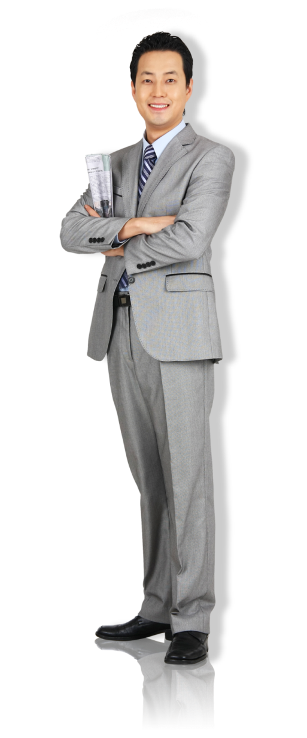
德宇创星
DEYU CHUANGXING
头发：短发，保持清洁、整齐
面容：干净精神，面带微笑
衬衫：白色或浅色衬衫，干净整
洁，领口无污迹
领带：需紧贴领口，美观大方，
并在胸前佩挂工牌
口袋：不放物品，以不突出为宜
西服：配套西装，面料不俗
无花纹，平整、清洁
指甲：短指甲，保持清洁
西裤：干净平整，熨烫出裤线
皮鞋：深色（黑色最佳）商务款
光亮、无灰尘
袜子：深色（黑色最佳）

Slide 11
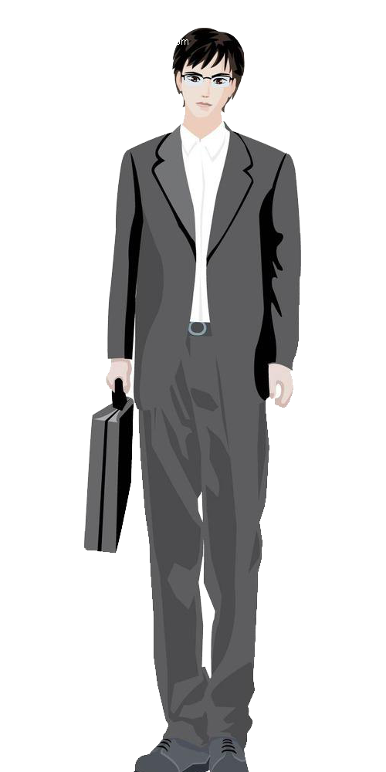
西装穿着要点
德宇创星
DEYU CHUANGXING
西装的款式
西装的穿搭
职场的用色
穿着注意点

Slide 12
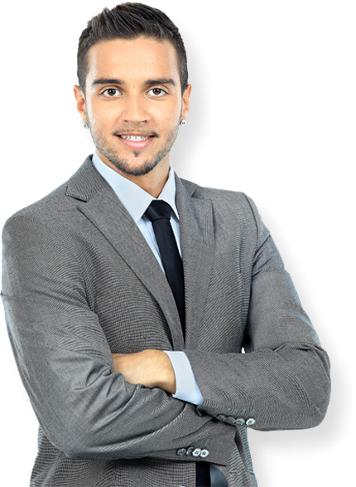
衬衫穿着要点
德宇创星
DEYU CHUANGXING
类型/为长袖衬衫
面料/主要以纯棉/纯毛制品为主
色彩/单一色彩，浅淡职场用色
穿法/衬衣下摆必须扎在裤内；不系领带时，衬衣第一颗纽扣可松开
尺寸/领口、袖口长于西装领口、袖口2公分显出层次，保护西装不磨损
图案/以规则、秩序图案为最佳

Slide 13
领带佩戴要点
德宇创星
DEYU CHUANGXING
面料/一般是用真丝或羊毛制作成的
样式/下端为箭头的领带，比较传统、正规；下端为平头的，显得时尚、随意一些
色彩/职场用色为主，正式场合佩戴颜色不要多于三种
图案/以规则、秩序图案为最佳
配饰/一般人不用戴领带夹，如要戴领带夹的话，应夹在衬衣的第四个和第五个钮扣之间

Slide 14
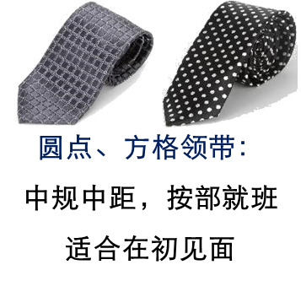
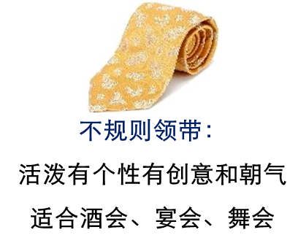
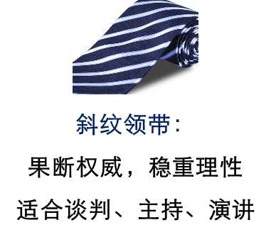
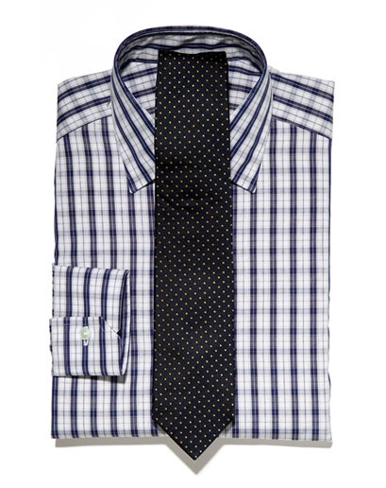
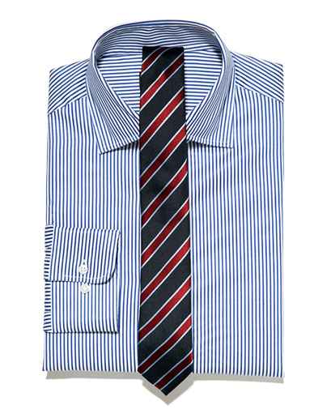
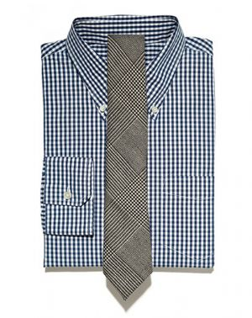
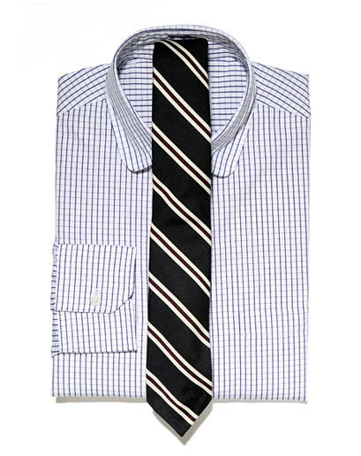
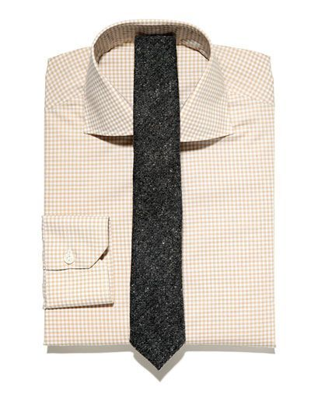
衬衫与领带的搭配方案
德宇创星
DEYU CHUANGXING
斜纹领带
原点、方格领带
中规中矩，按部就班
适合在初见面
不规则领带
果断权威，稳重理性
适合谈判、主持、演讲
活泼有个性有创意和朝气
适合酒会、宴会、舞会

Slide 15
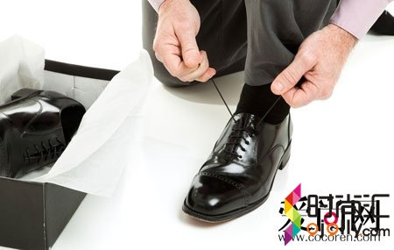
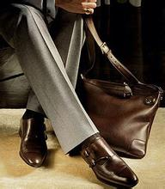
鞋袜穿着要点
德宇创星
DEYU CHUANGXING
鞋的颜色/与西装配套的鞋子，应选择深色、单色的皮鞋，黑色牛皮鞋与西装搭配最佳；
袜子的颜色/与西装和皮鞋配套的袜子，最好是纯棉或纯毛的，一般应是深色、单色的袜子，最好是黑色的；
在重要的商务场合/穿西装，一般要求袜子跟皮鞋同色，袜子至少应是深色，不能是白色（除非是白皮鞋），否则将产生太大的反差。

Slide 16
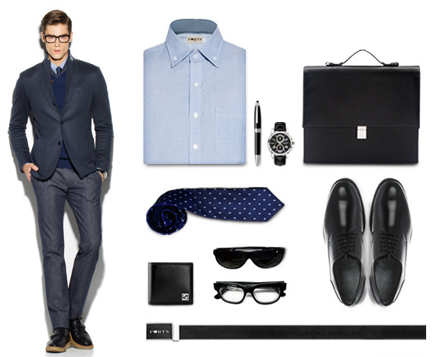
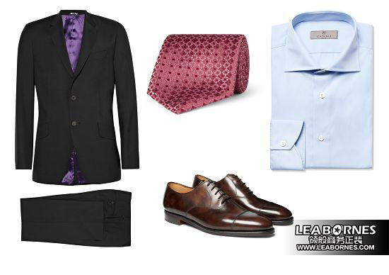
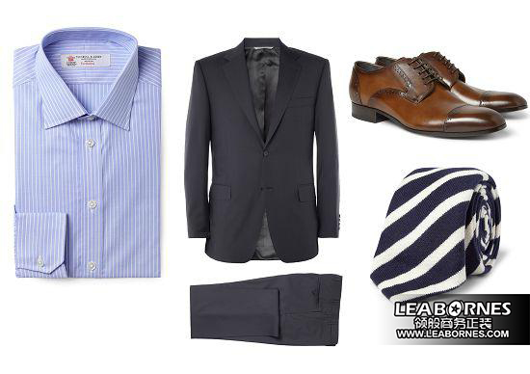
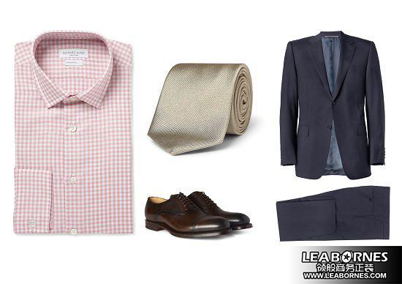
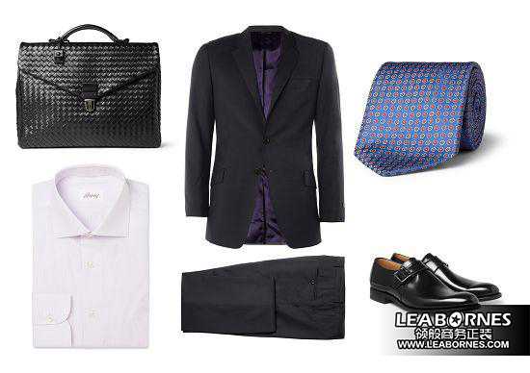
德宇创星
DEYU CHUANGXING
总 结

Slide 17
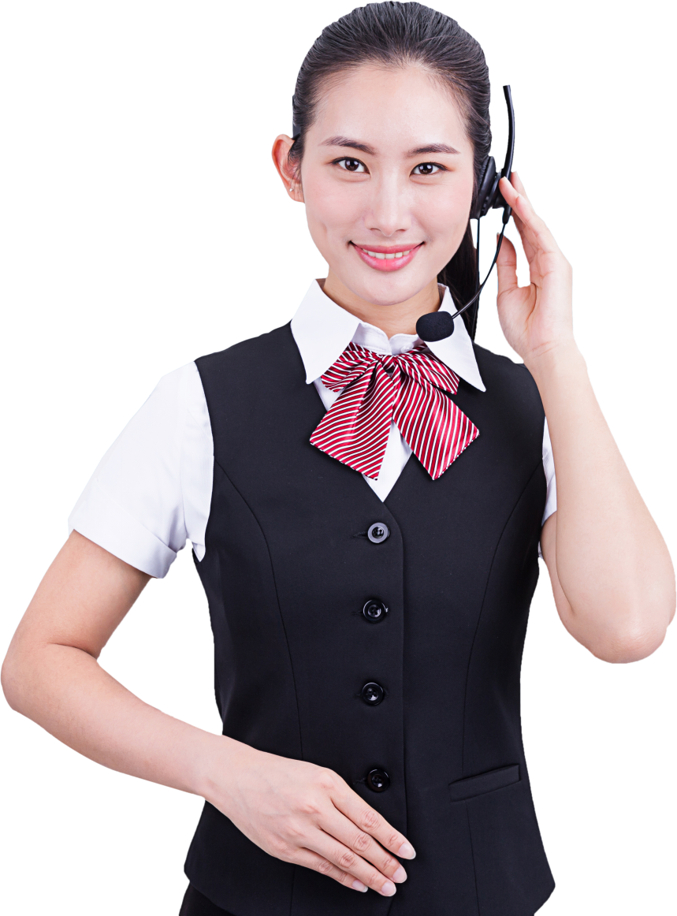
1-3女职员篇
德宇创星
DEYU CHUANGXING

Slide 18
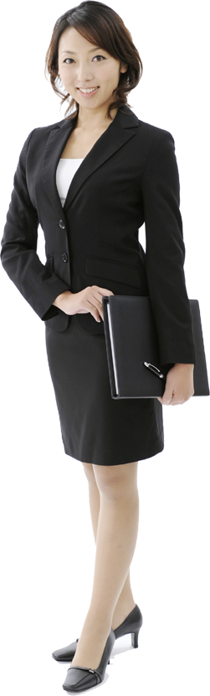
德宇创星
DEYU CHUANGXING
发型：干净利落，不披头散发
妆容：干净，画淡妆，面带微笑
上衣：款式大方，得体合身，
熨烫平整，忌“露透紧”
配饰：简单精致，全身不宜超过三件
西裤/裙子：与上衣相配，熨烫
出边线，长度适宜
指甲：短指甲，保持清洁，
不涂过艳的指甲油
袜子：肤色，连裤袜，无破损
皮鞋：颜色与整体服装协调，
款式简洁，擦抹光亮无灰尘

Slide 19
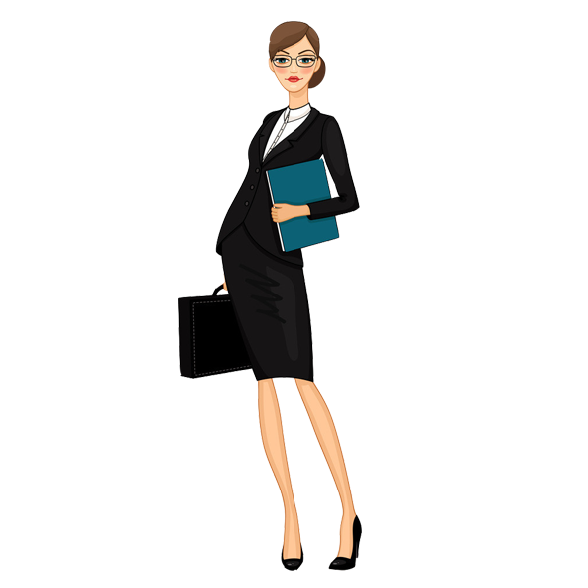
套裙穿着要点
德宇创星
DEYU CHUANGXING
套裙的款式
职场的用色
配饰的使用
穿着注意点

Slide 20
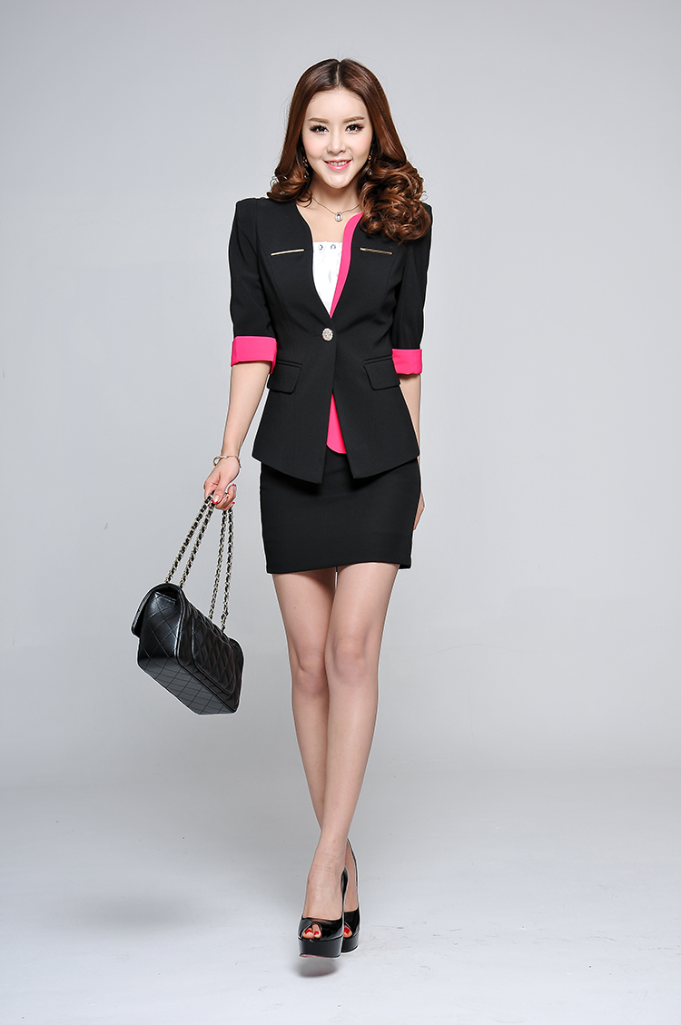
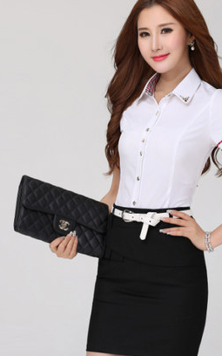
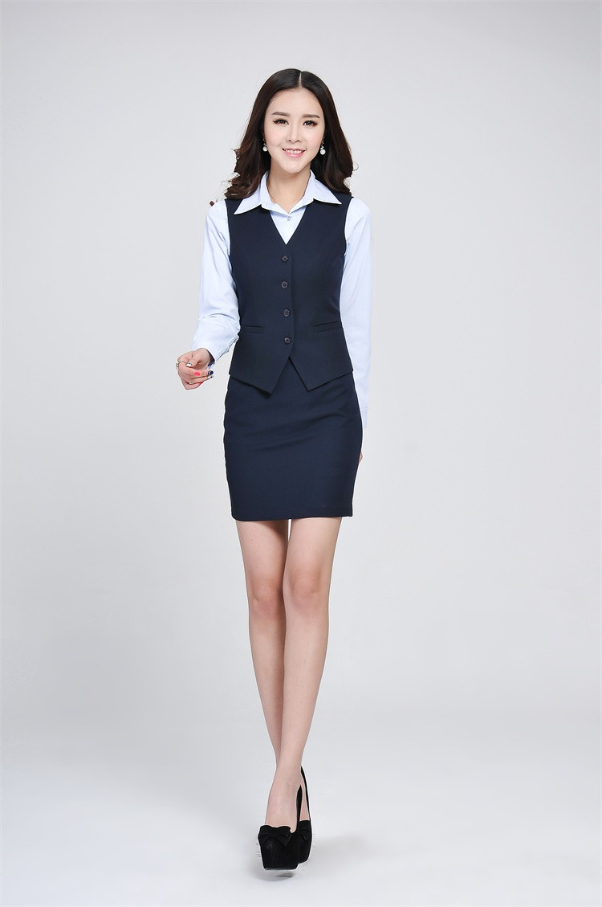
套裙的款式
德宇创星
DEYU CHUANGXING

Slide 21
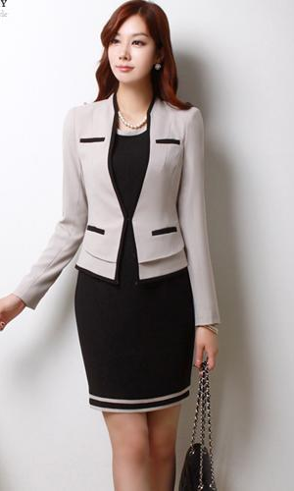
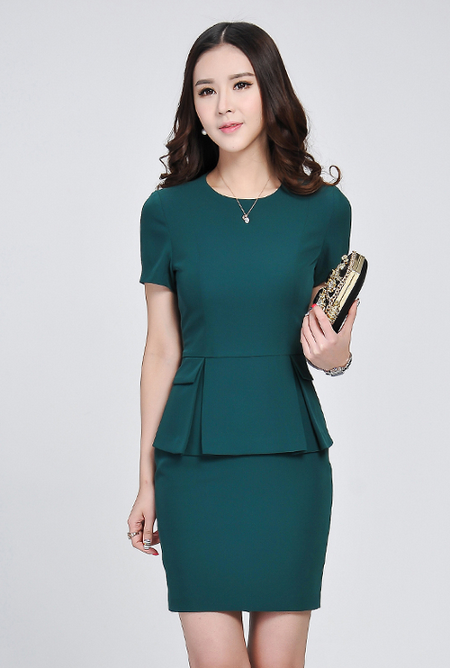
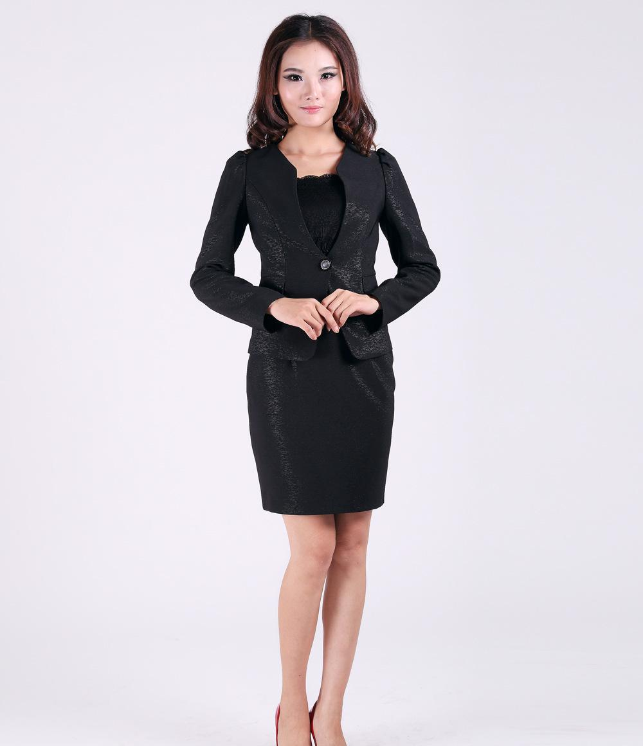
套裙的款式
德宇创星
DEYU CHUANGXING

Slide 22
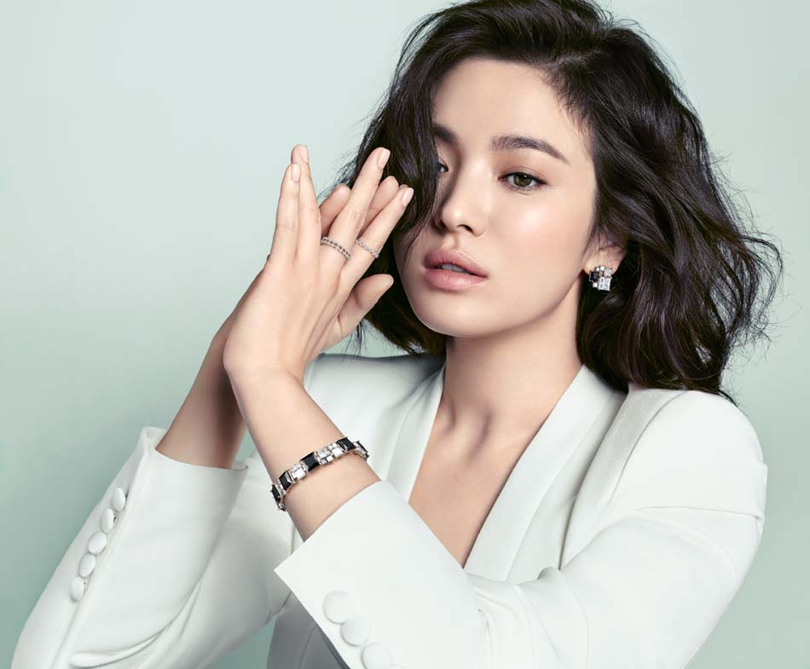
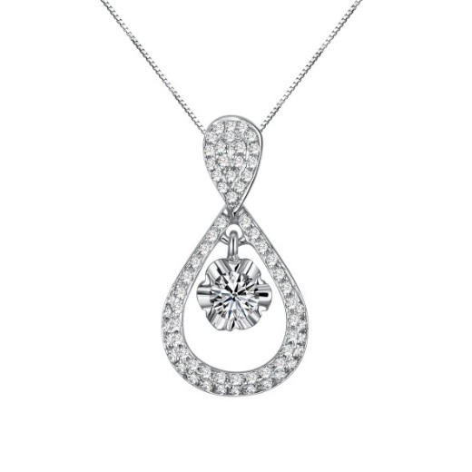
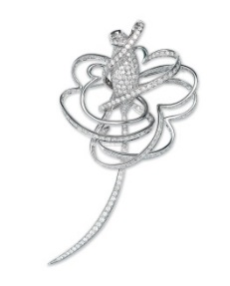
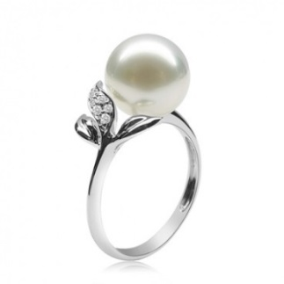
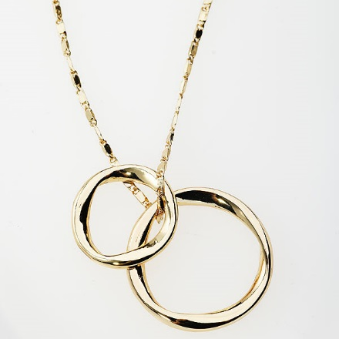
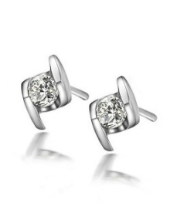
配饰的使用
德宇创星
DEYU CHUANGXING

Slide 23
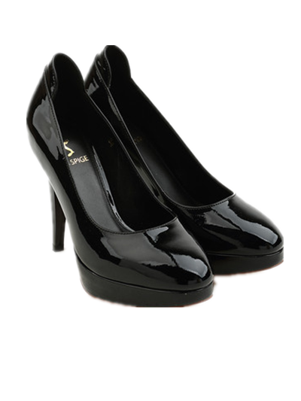
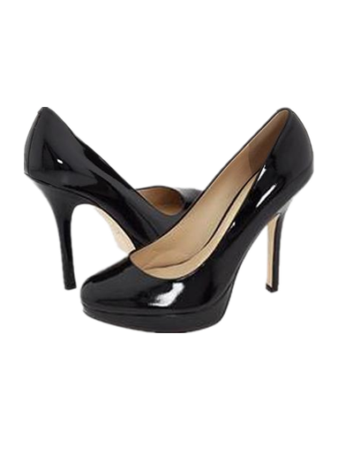
皮鞋穿着要点
德宇创星
DEYU CHUANGXING
高度/以中跟皮鞋为最佳,或是平底鞋。
款式/船式皮鞋最佳，皮靴和皮凉鞋等都不合适，不能穿露脚趾、脚跟或拖鞋式皮鞋。
颜色/与套裙色彩一致的皮鞋。

Slide 24
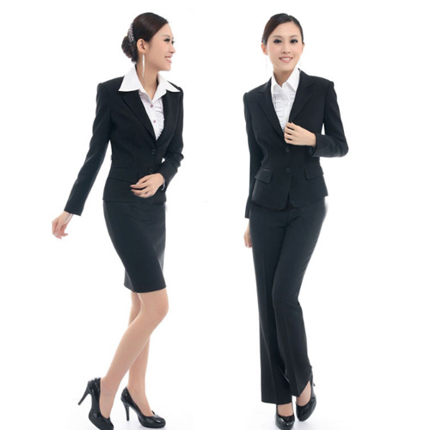
袜子穿着要点
德宇创星
DEYU CHUANGXING
颜色/宜为肉色单色；
款式/高筒袜和连裤袜是套裙的标准搭配，切勿将健美裤、九分裤等裤装当成袜子来穿；
图案/忌过分一样图案护着网眼的丝袜或发光发亮的；
长度/适中，不可露袜边，避免出现三截腿（半截裙、半截袜子、一截小腿）

Slide 25
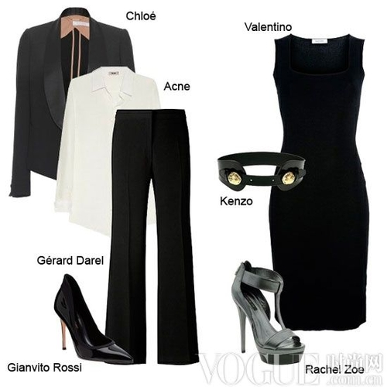
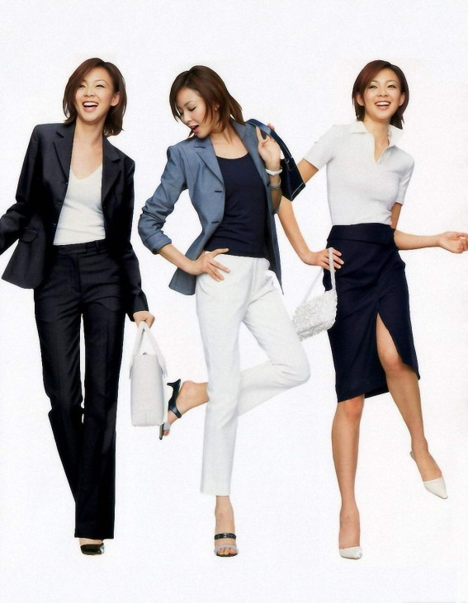
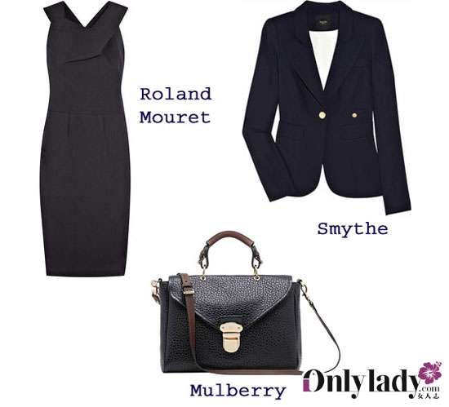
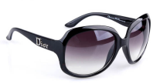
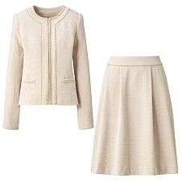
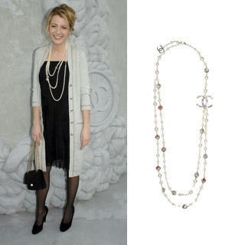
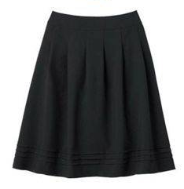
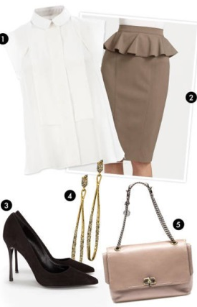
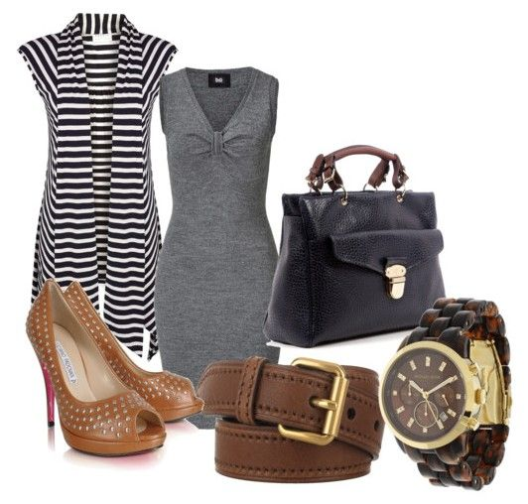



德宇创星
DEYU CHUANGXING
总 结

Slide 26

二.仪态礼仪

Slide 27

站姿
德宇创星
DEYU CHUANGXING

Slide 28

规范的站姿
德宇创星
DEYU CHUANGXING
头正 肩平 臂垂 躯挺 腿直

Slide 29

坐姿
德宇创星
DEYU CHUANGXING

Slide 30


规范的坐姿
德宇创星
DEYU CHUANGXING
女士坐姿：
基本式
斜式
重叠式
男士坐姿：
基本式
重叠式

Slide 31

三.电话礼仪

Slide 32
电话礼仪
德宇创星
DEYU CHUANGXING
事项 | 礼仪标准
接听 | 铃响三声之内必须接听； 接听电话时，问候语为“您好，山西德宇创星科技有限公司”； 进行认真清楚的记录 。
拨打 | 不打无准备电话； 选择适当的通话时间，原则是尽量少打扰对方的作息。
挂断 | 当电话交谈要结束时，须询问对方，最后以“再见”之类的礼貌语结束。
转接 | 如果对方要传呼其他同事，接听者应该热情地告诉对方，如：“好的，请稍候”； 如果同事不在场，接听者应委婉地说：“需要转告吗?”，“可以留下您的电话吗?”，切忌以一声“不在”、“没看到”后即刻挂断。

Slide 33
四.会面礼仪

Slide 34

4-1握手礼仪
德宇创星
DEYU CHUANGXING
距离受礼者一步，两足立正，伸出右手；
双目注视对方，面带微笑，上身前倾，头微低；
长辈、女士、上级、客人先问候，待对方伸手后再握；
稍用力握对方手掌，力度适中，三五秒钟；
不要在介绍过程中一直握着对方的手。

Slide 35


4-2递交名片
德宇创星
DEYU CHUANGXING
双手呈递，以表示对对方的尊重；
将名片的文字正向对方；
在递交名片的同时作一下简单的自我介绍；
在多人交换名片时，要注意讲究先后顺序；

Slide 36

4-3接受名片
德宇创星
DEYU CHUANGXING
如果是坐着，起身接受对方递来的名片；
接受名片时，应以双手去接，并确定其姓名和职务；
初次见面，如果一次同时接受多张名片，一定要记住哪张名片的主人是哪位；
如果自己没有名片或没带名片，应当首先对对方表示歉意，再如实说明理由；
接受名片后，要妥善收存，不宜随手置于桌上 。

Slide 37

五.接待礼仪

Slide 38

5-1接待流程
德宇创星
DEYU CHUANGXING
看到客人，礼貌招呼；
问明来访事由；
通知被访人；
安排客人等待地点；
倒水，请客人稍等。

Slide 39

5-2接待座次
德宇创星
DEYU CHUANGXING
3
2
1
原则上，长沙发为客用席，带有扶手的椅子为公司内用席；
桌子
4
5
离入口较远的地方为上座，但三人时以中间为上位。
3
桌子
1
4
2

Slide 40
德宇创星
DEYU CHUANGXING
礼是做人和做事的根本

Slide 41
德宇创星
DEYU CHUANGXING
谢谢聆听

